Slide 1
Отчёт по выставке поделок «Отходам – вторая жизнь!»
Отчёт - презентацию выполнили: воспитатели средней группы №4 Заморина Анна Александровна и Миронова Людмила Юрьевна

Slide 2
Название выставки поделок «Отходам вторая жизнь»: «В гостях у сказки»

Slide 3
В каждом доме имеется достаточно большое количество «ненужных»вещей и материалов. Всё это замечательный материал для всевозможных поделок. Бросовый материал даёт огромные возможности для осуществления фантазий. Самое интересное, что такой материал для поделок в этом случае находится под рукой. Родители нашей группы проявили творческую активность. Они дома с детьми приготовили из бросового материала различные сюжеты по сказкам. Это был их мастер-класс для родителей. А также месте с детьми в группе мы сделали коллективную работу из бросового материала по мотивам сказки К.И. Чуковского «Мойдодыр» и изготовили плакат «Мусор земле не к лицу».

Slide 4
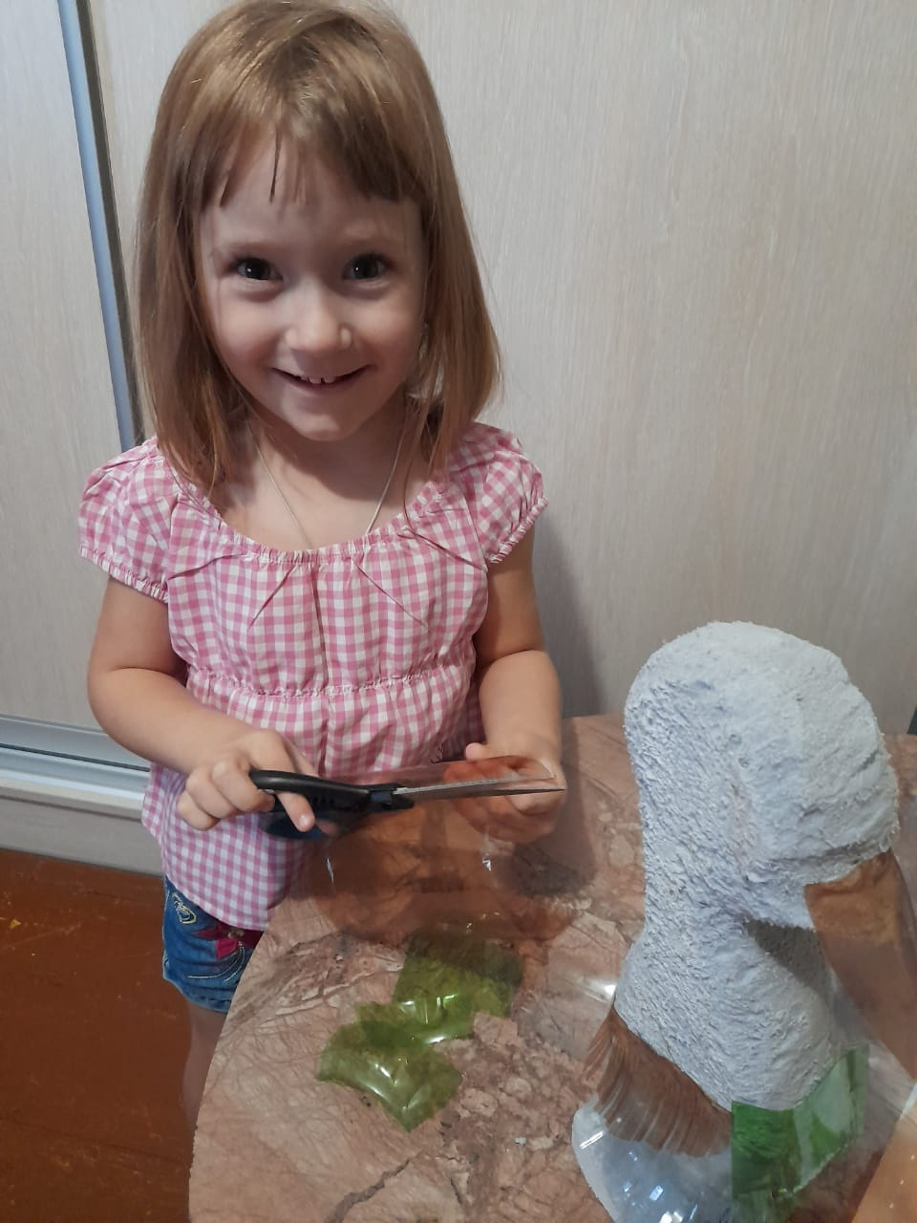
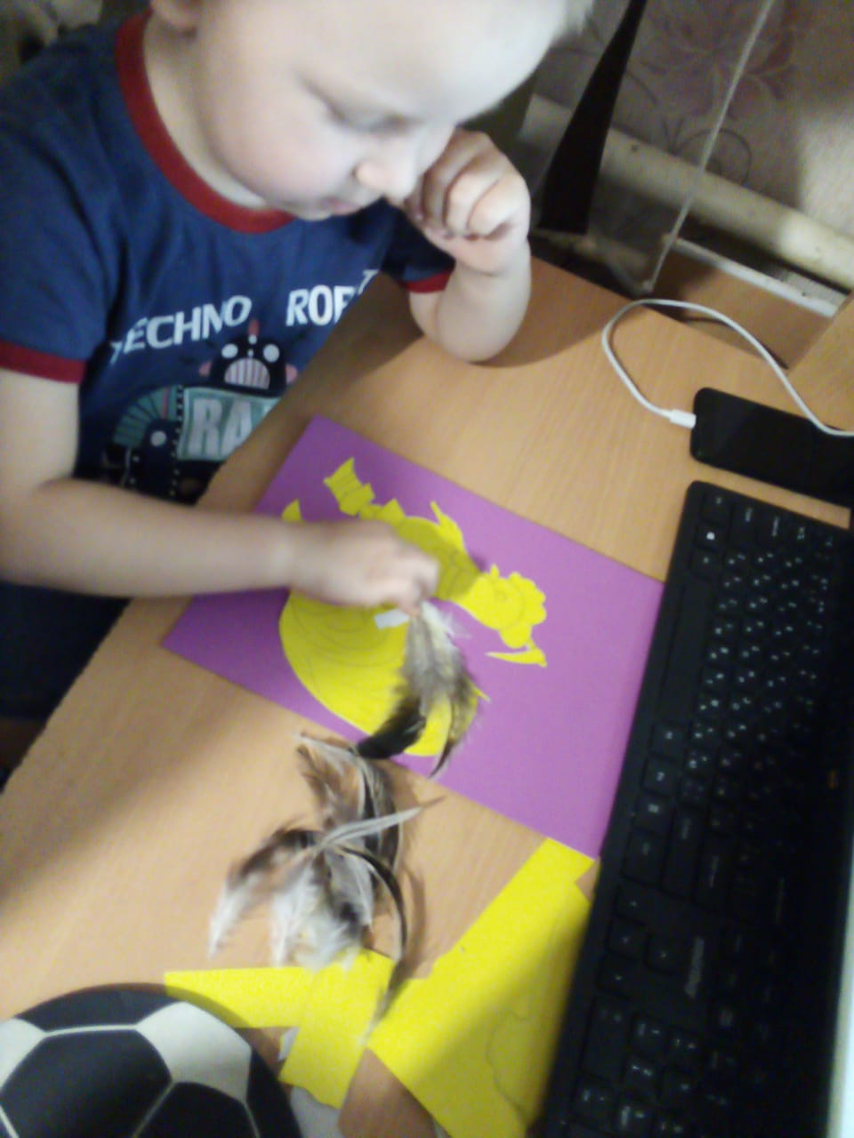
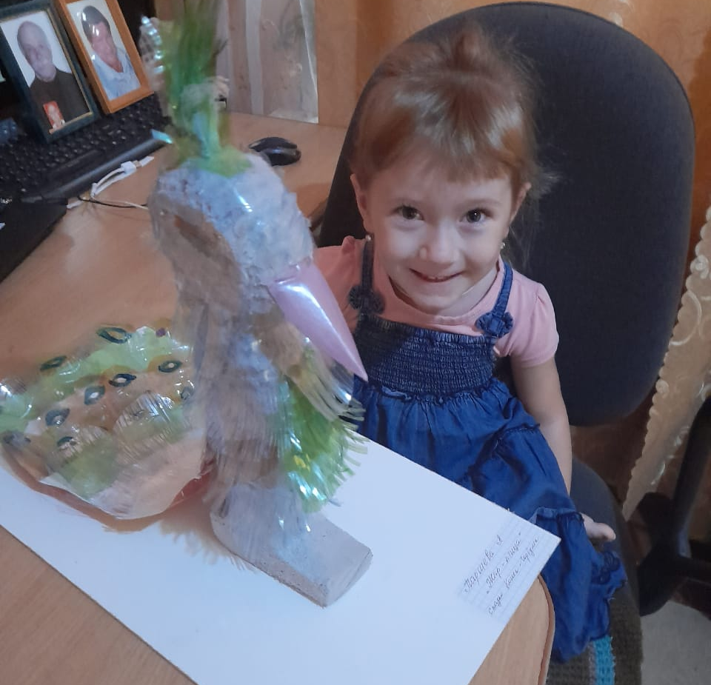
Изготовление поделок для выставки «Отходам вторая жизнь» детьми дома Гаврилов Егор «Золотой петушок» Паршева Настя «Жар птица» на с сказку «Конёк горбунок» «Конёк горбунок»

Slide 5
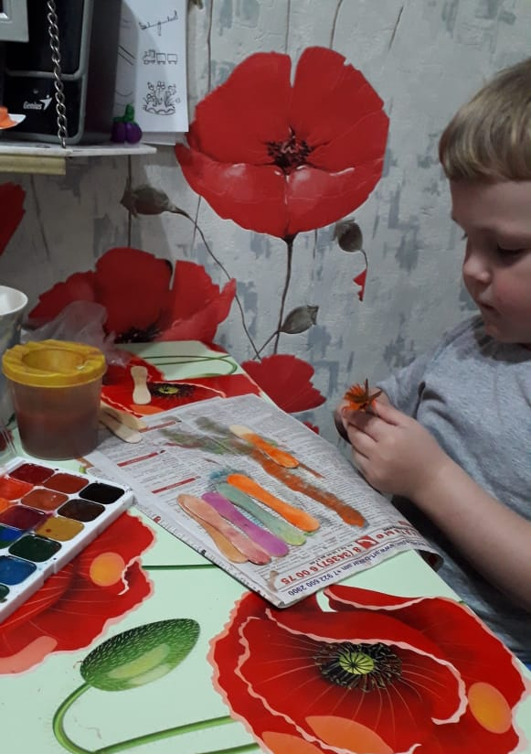
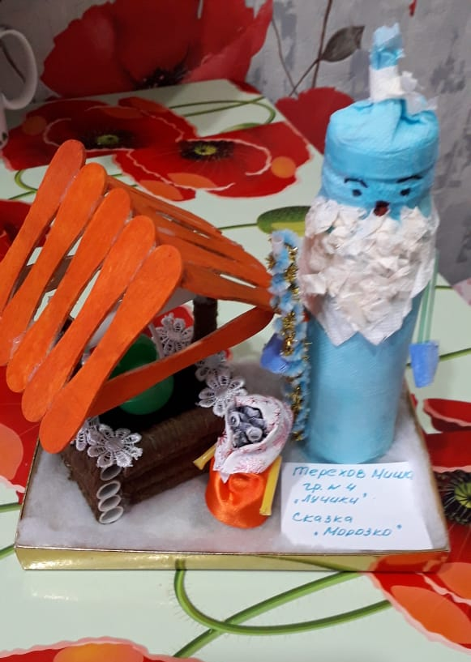
Терехов Миша сюжет на сказку «Морозко»

Slide 6
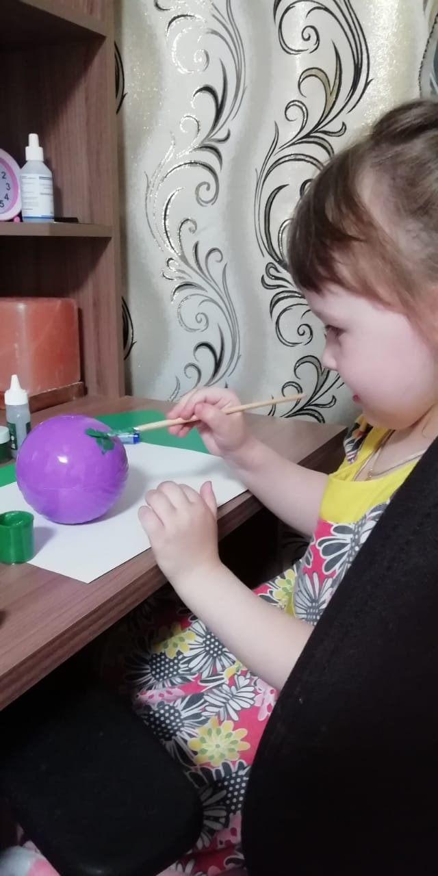
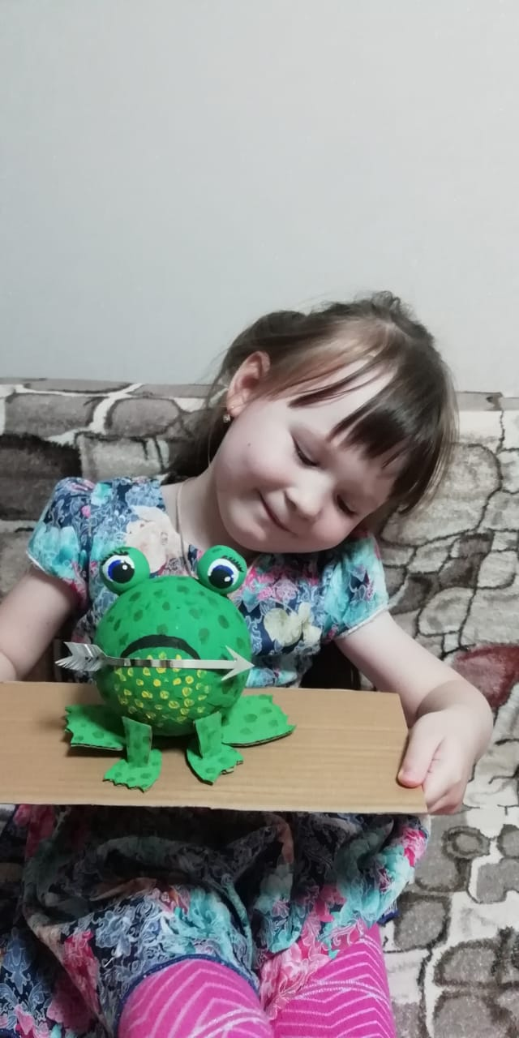
Тюкина Ксюша «Царевна лягушка»

Slide 7
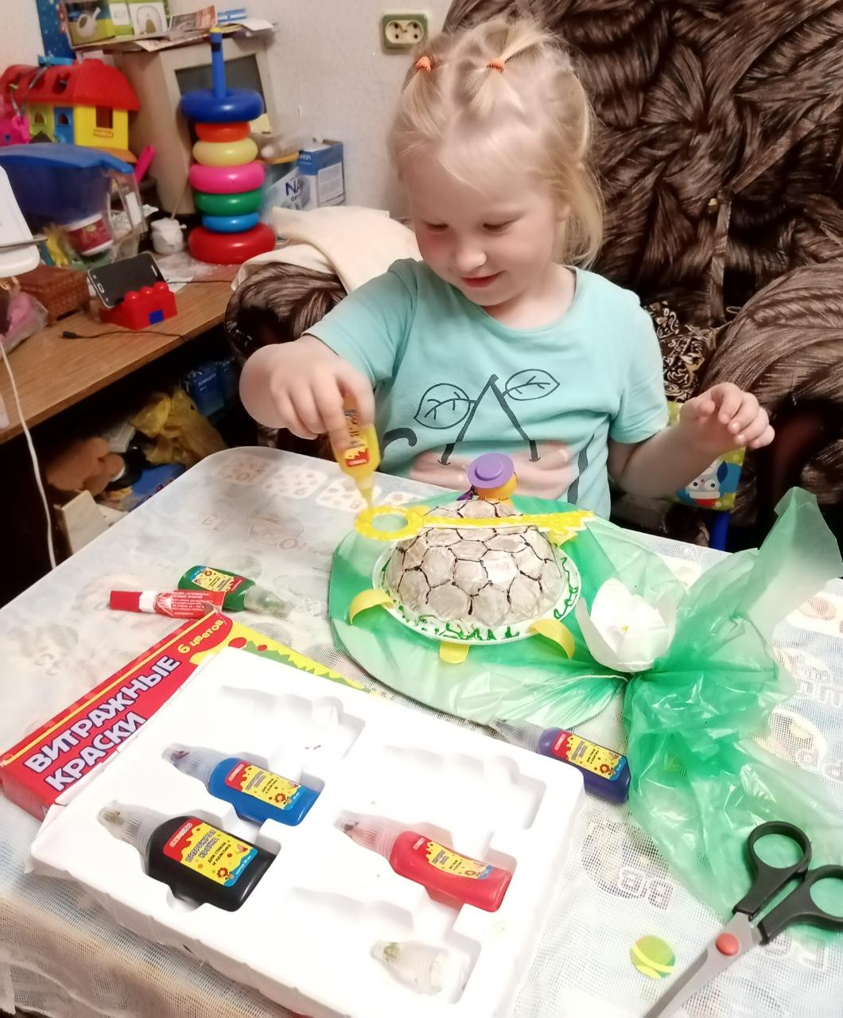
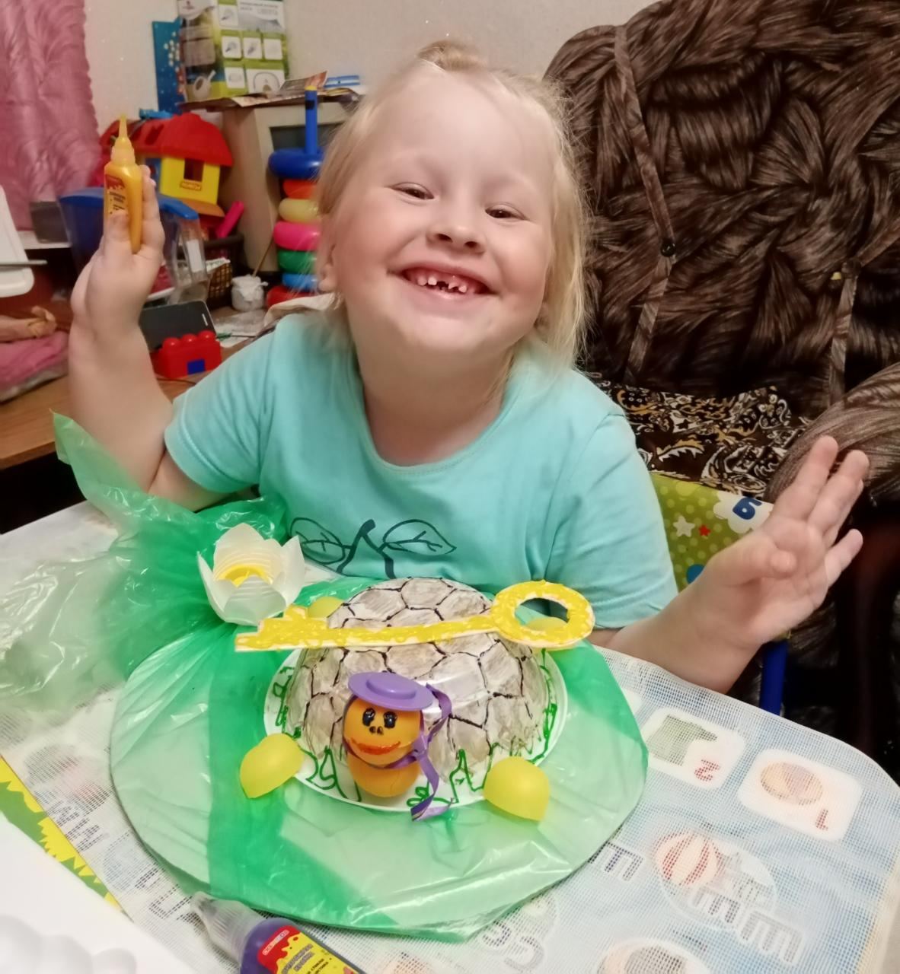
Трофимова Вера сюжет на сказку «Золотой ключик или приключения Буратино»

Slide 8
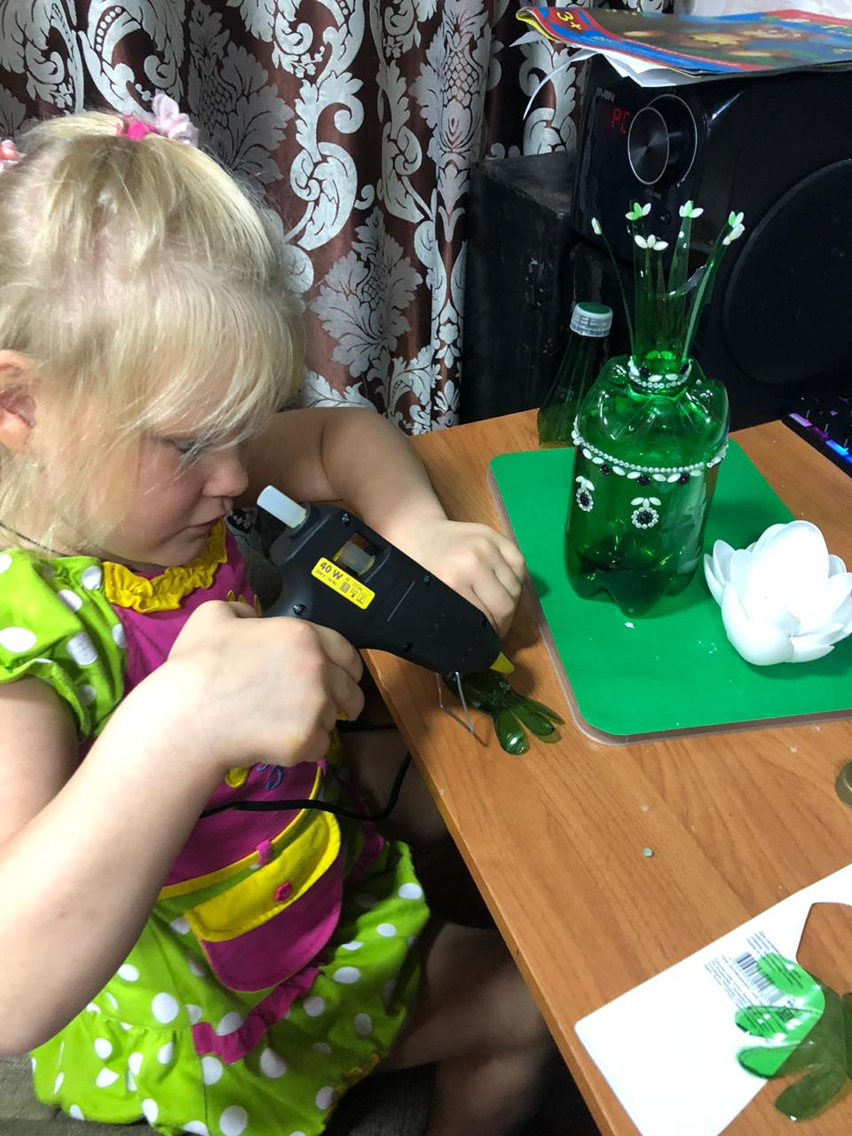
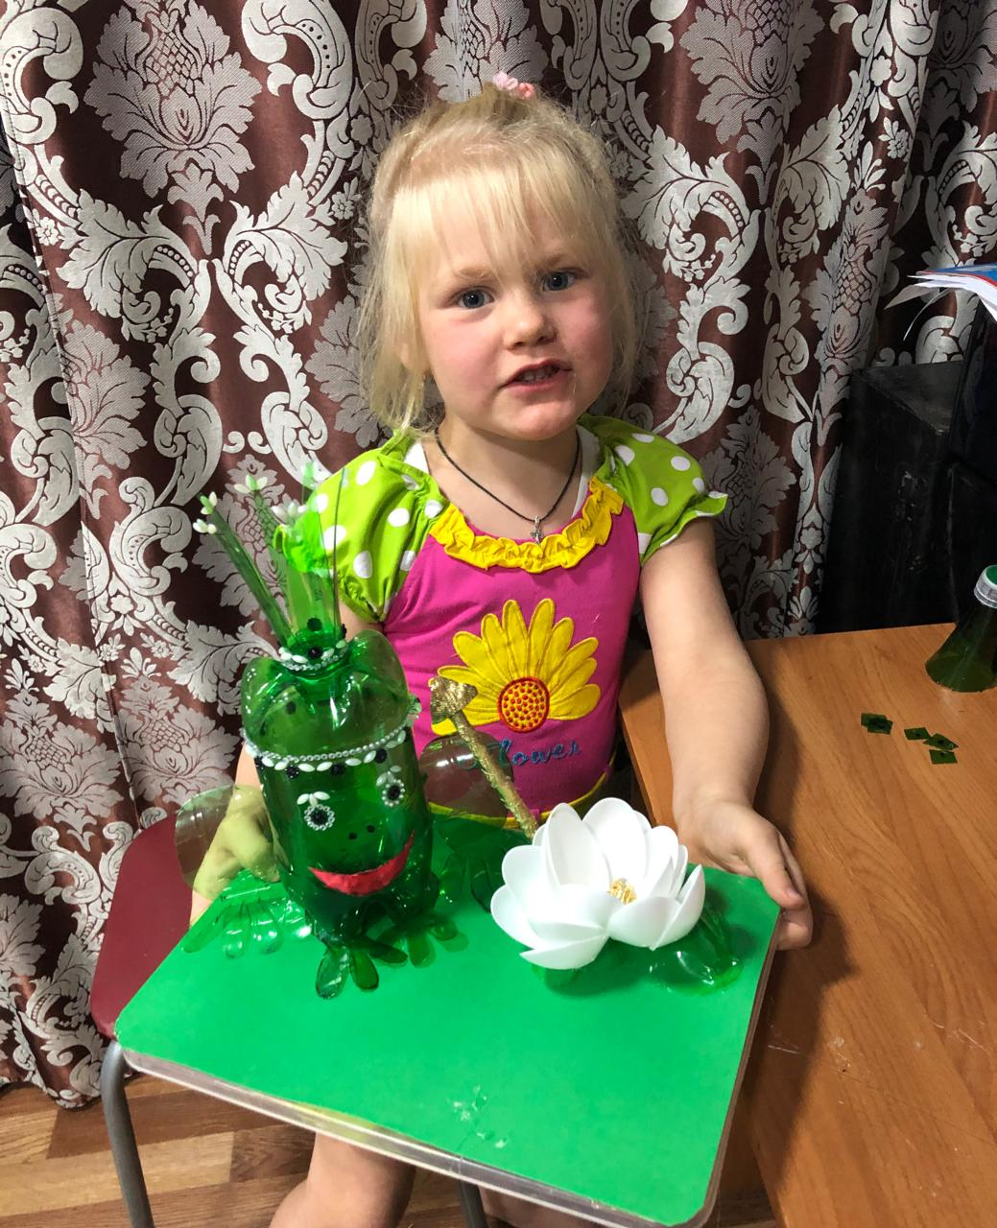
Лиза Коновалова «Царевна Лягушка»

Slide 9
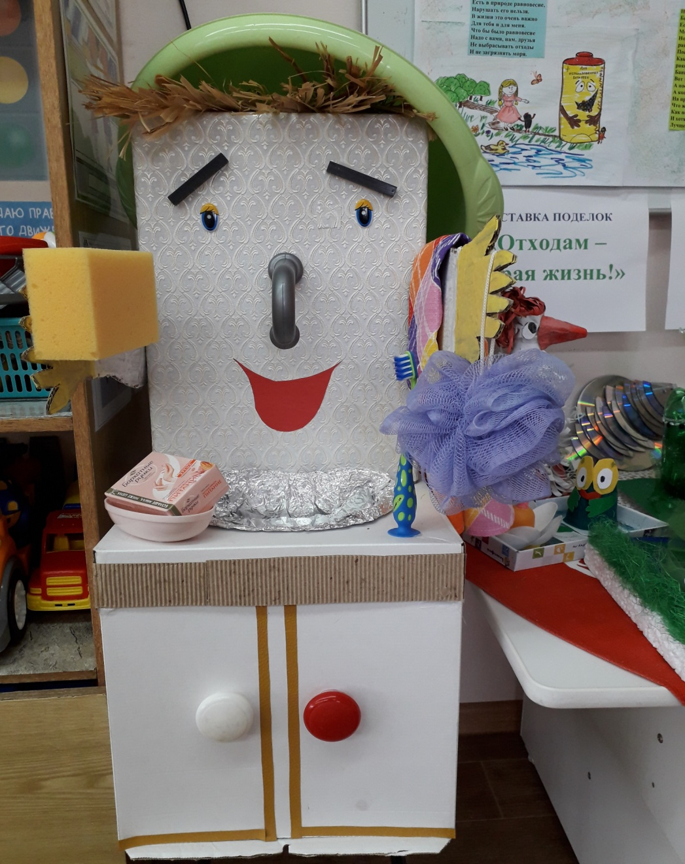
Коллективные работы поделка на сюжет сказки К.И. Чуковского «Мойдодыр»

Slide 10
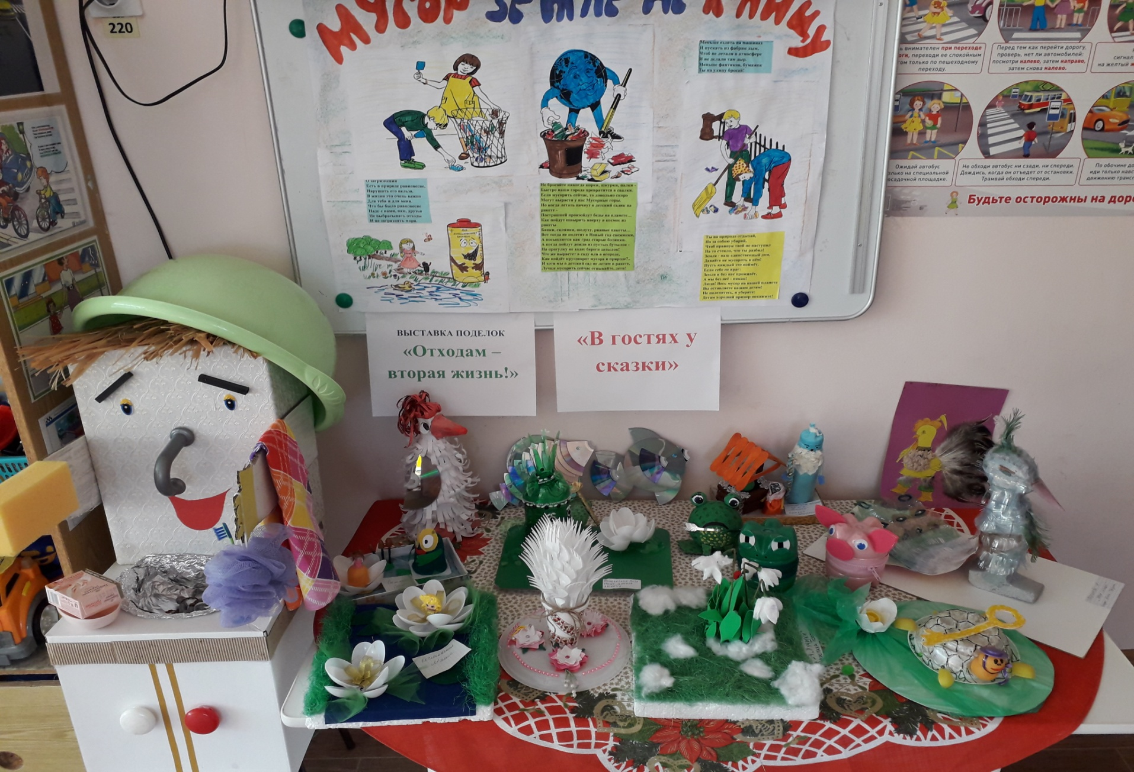
Выставка поделок в группе из бросового материала «В гостях у сказки»

Slide 11
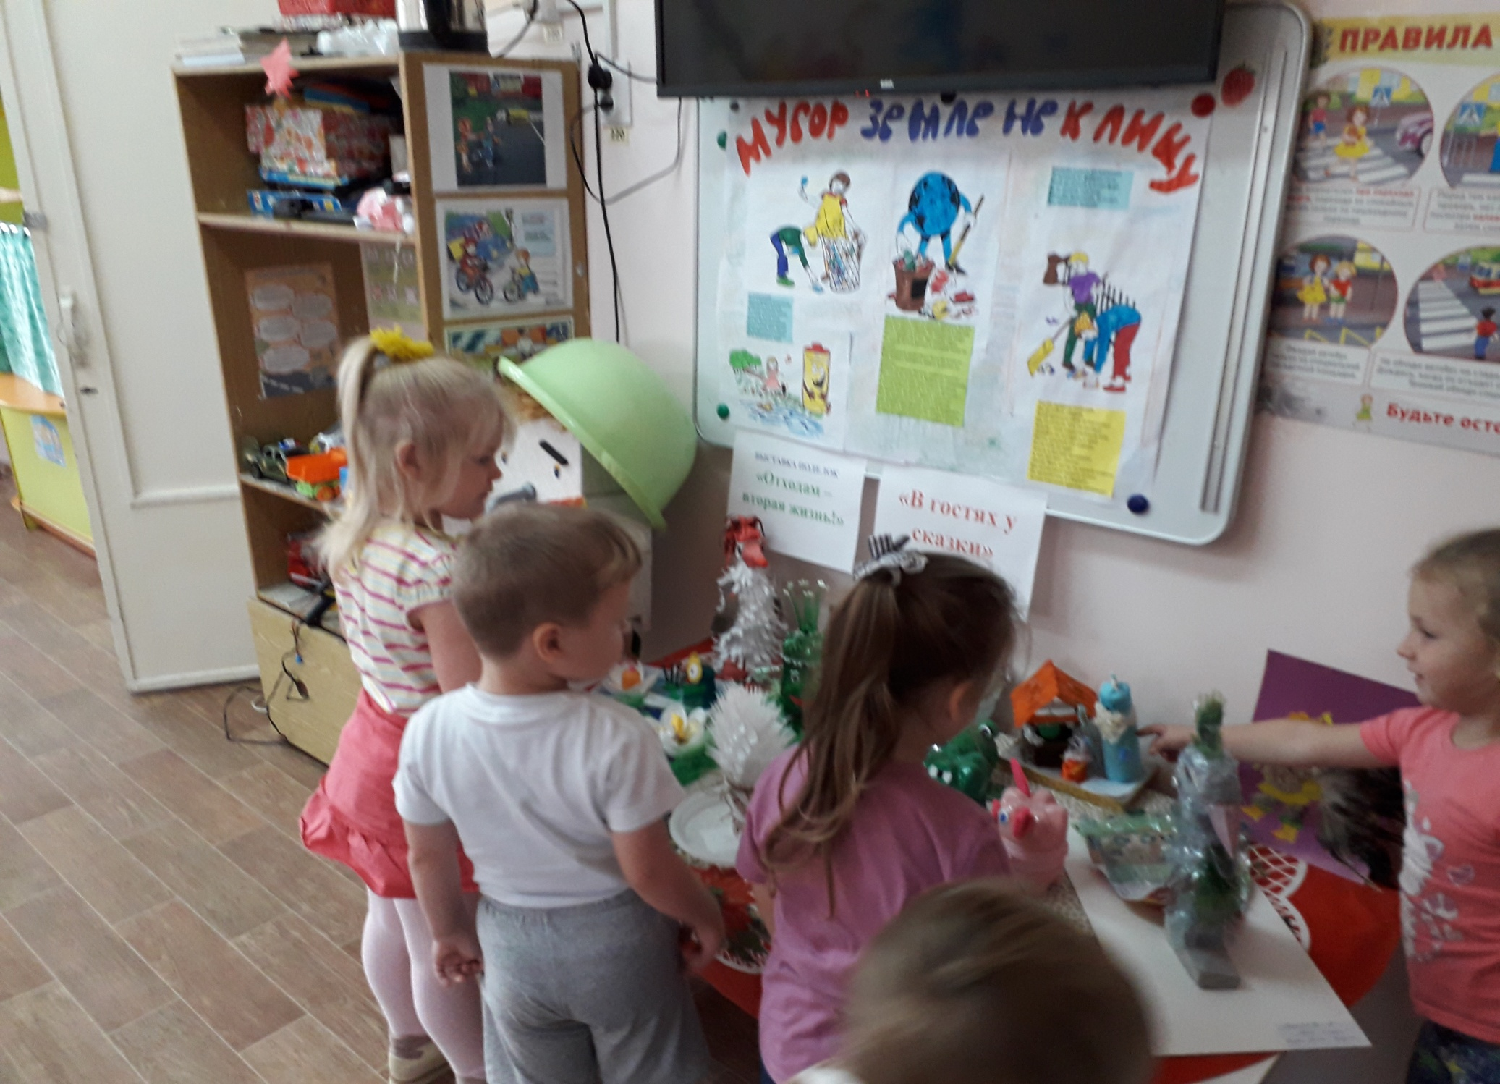

Slide 12
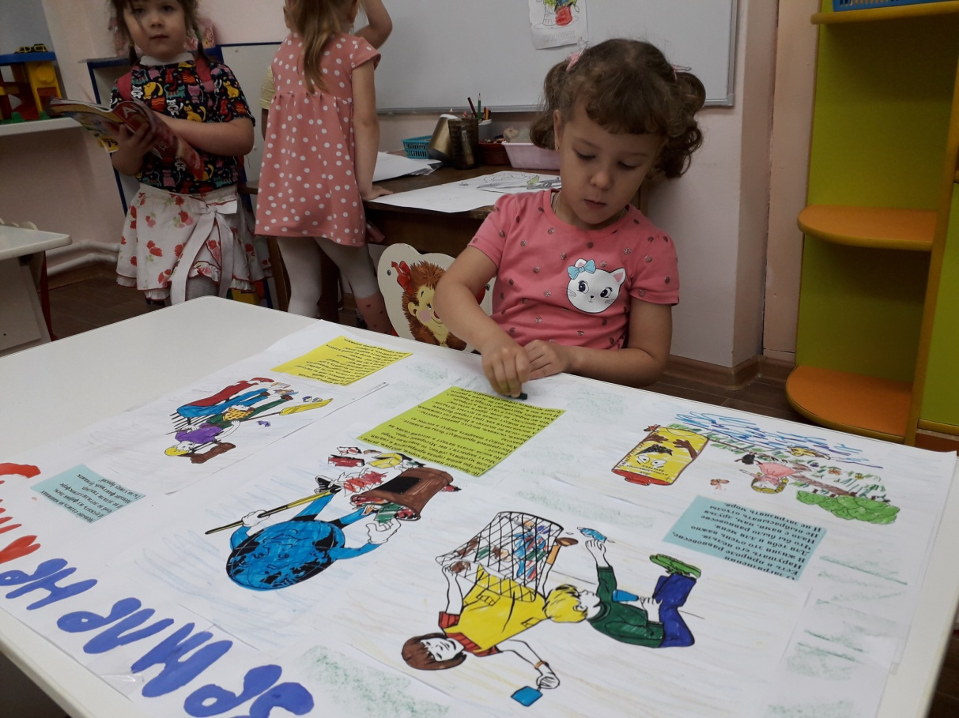
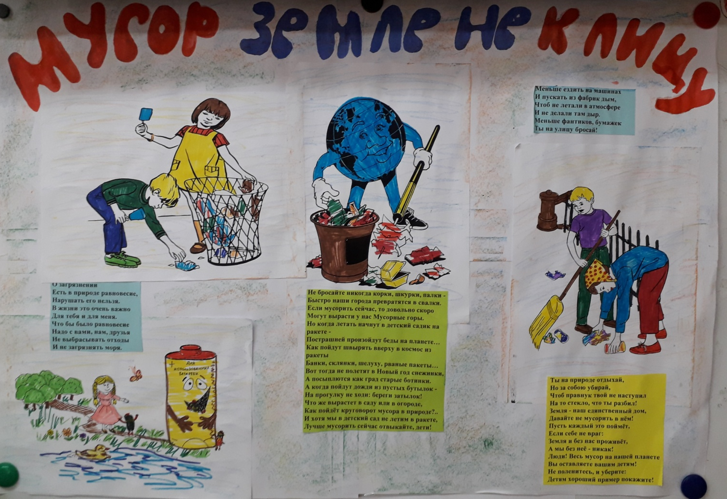
Коллективная работа плакат на экологическую тему «Мусор земле не к лицу!»

Slide 13
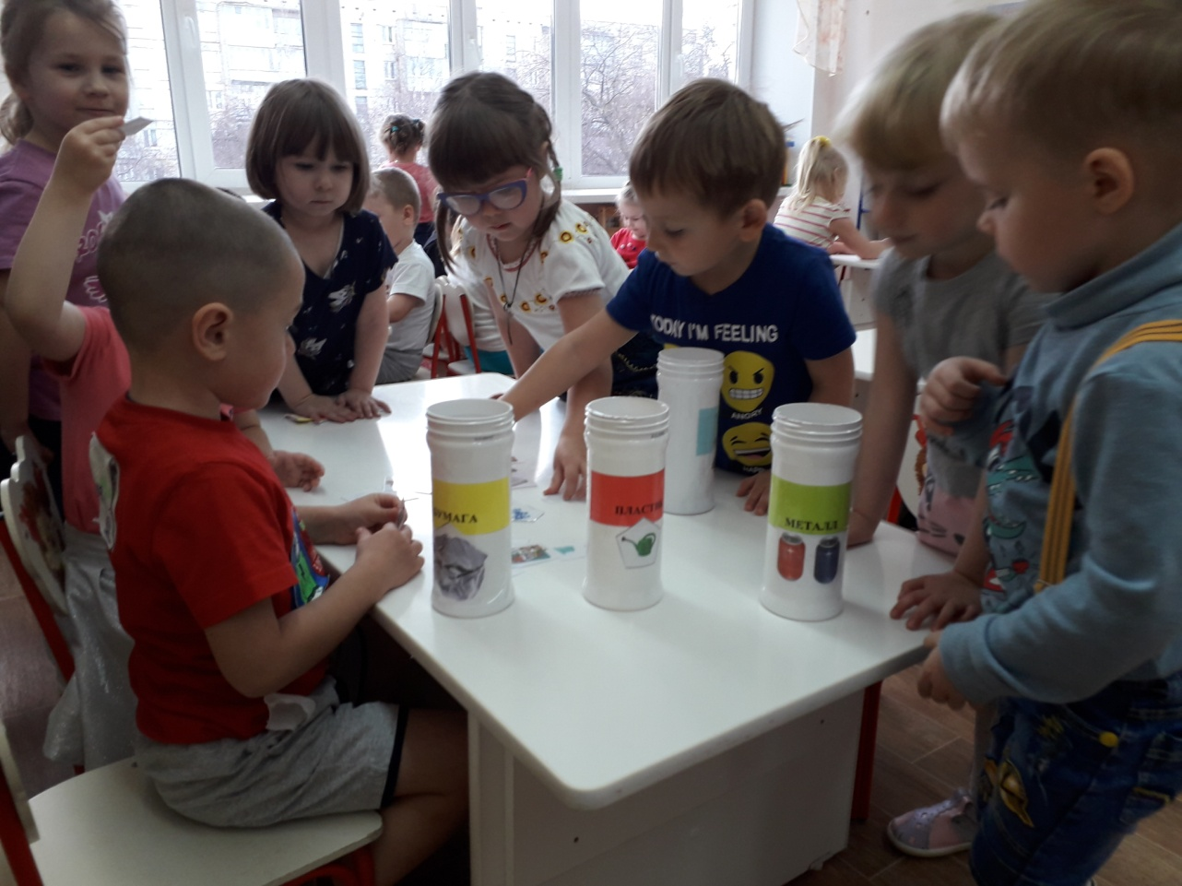
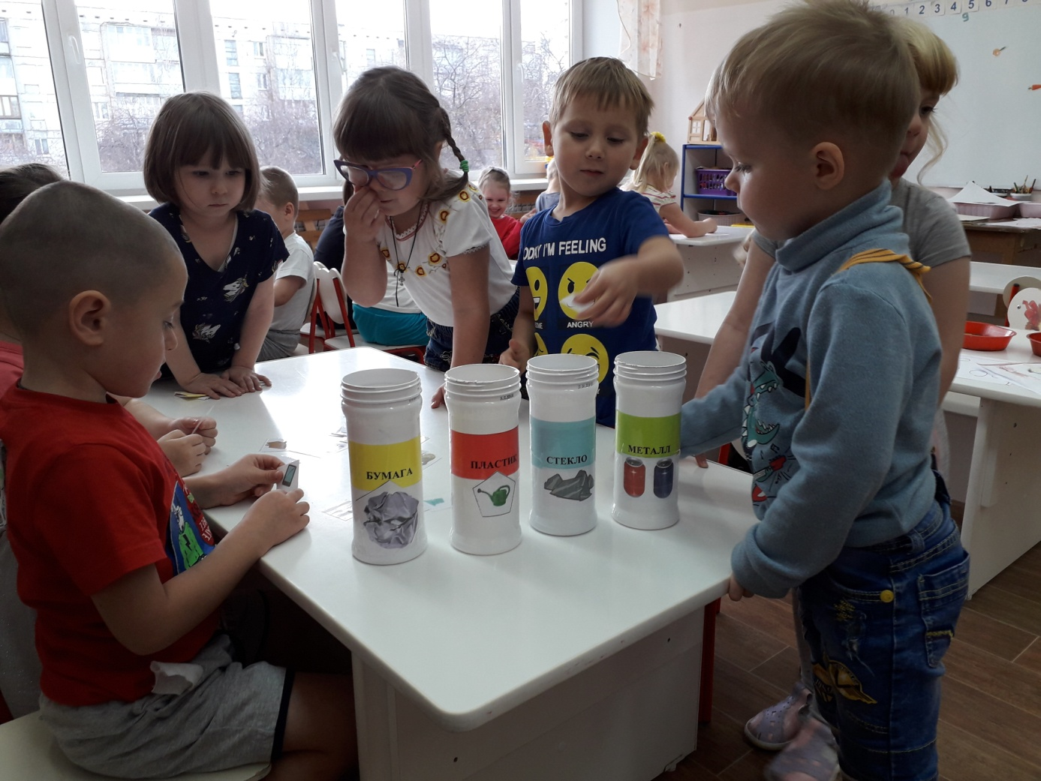
Дидактическая игра «Сортируем мусор»

Slide 14
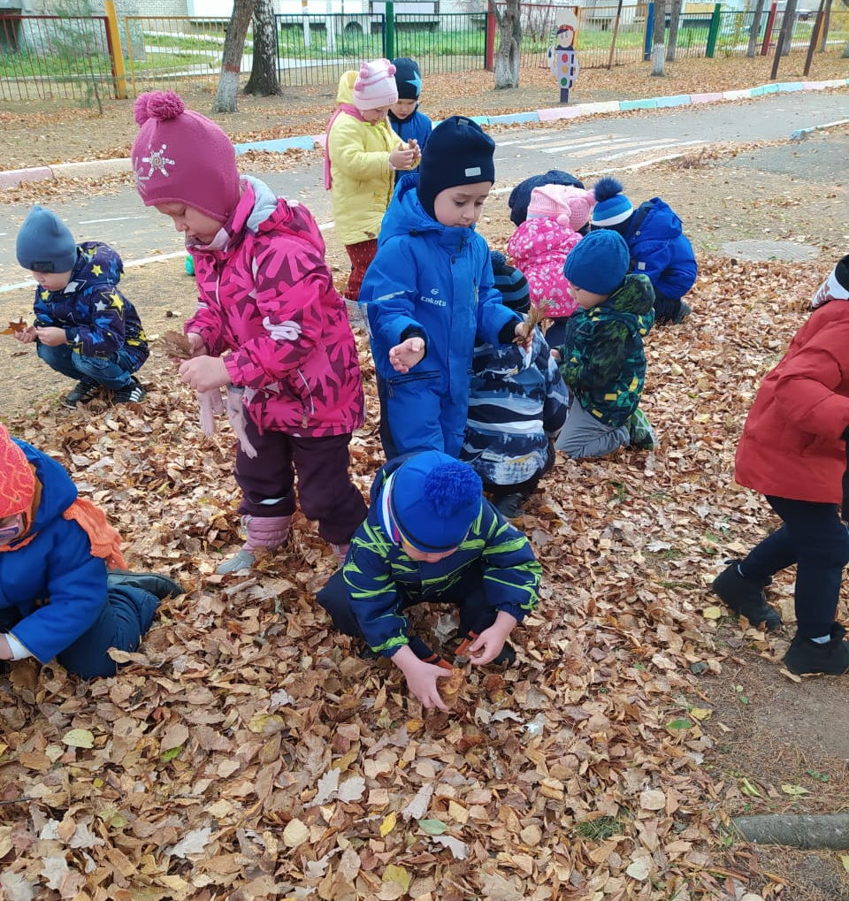
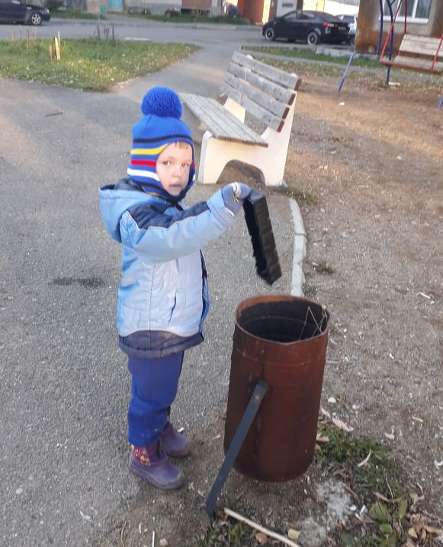
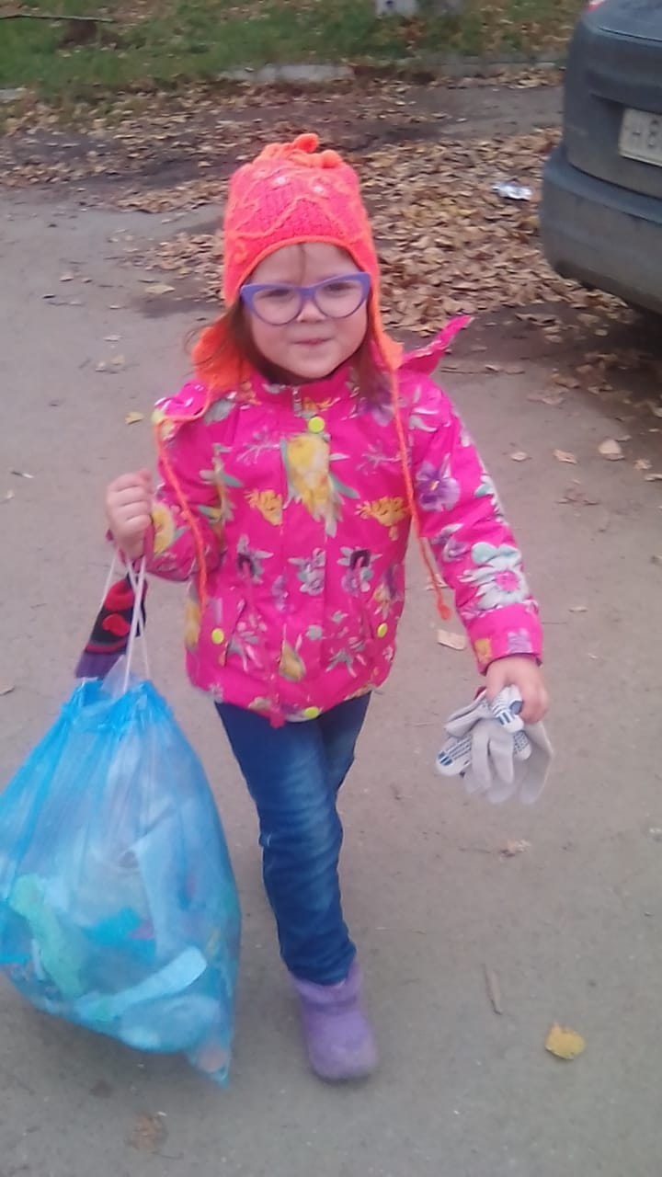
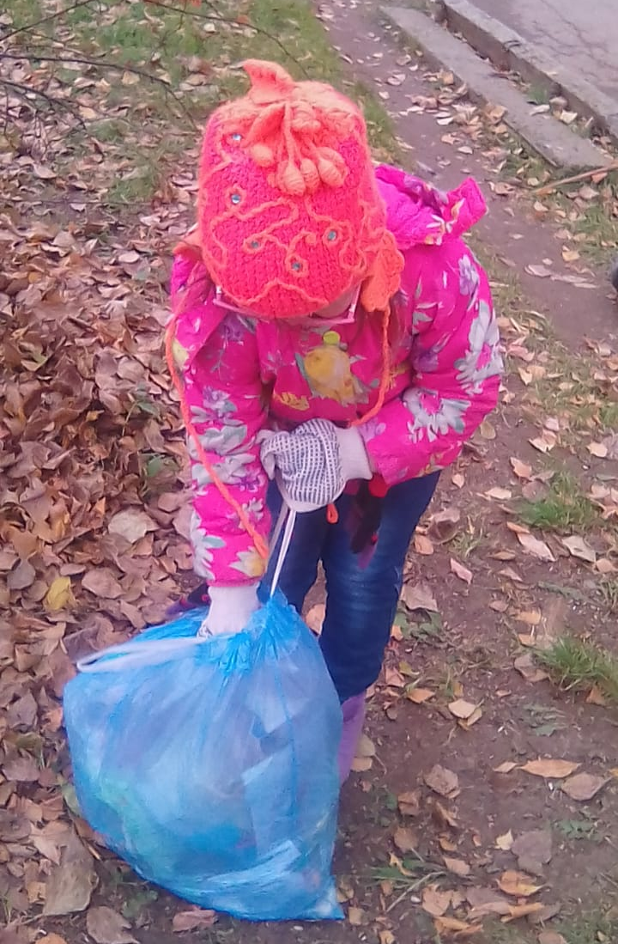
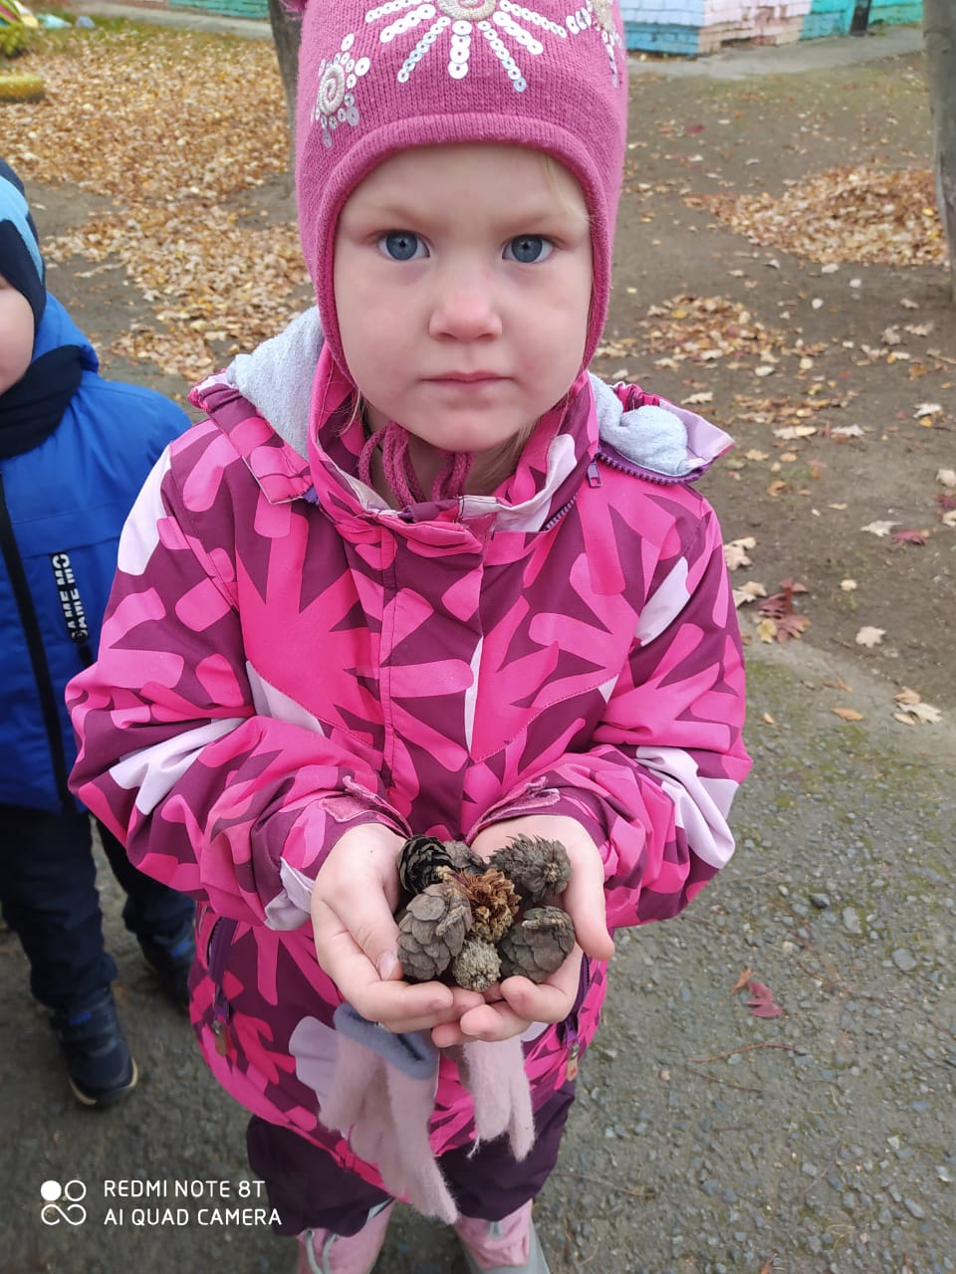
Собираем мусор и листочки с шишками

Slide 15
«Мы имеем один экземпляр Вселенной и не можем над ним экспериментировать». В.Л.Гинзбург

